Slide 1
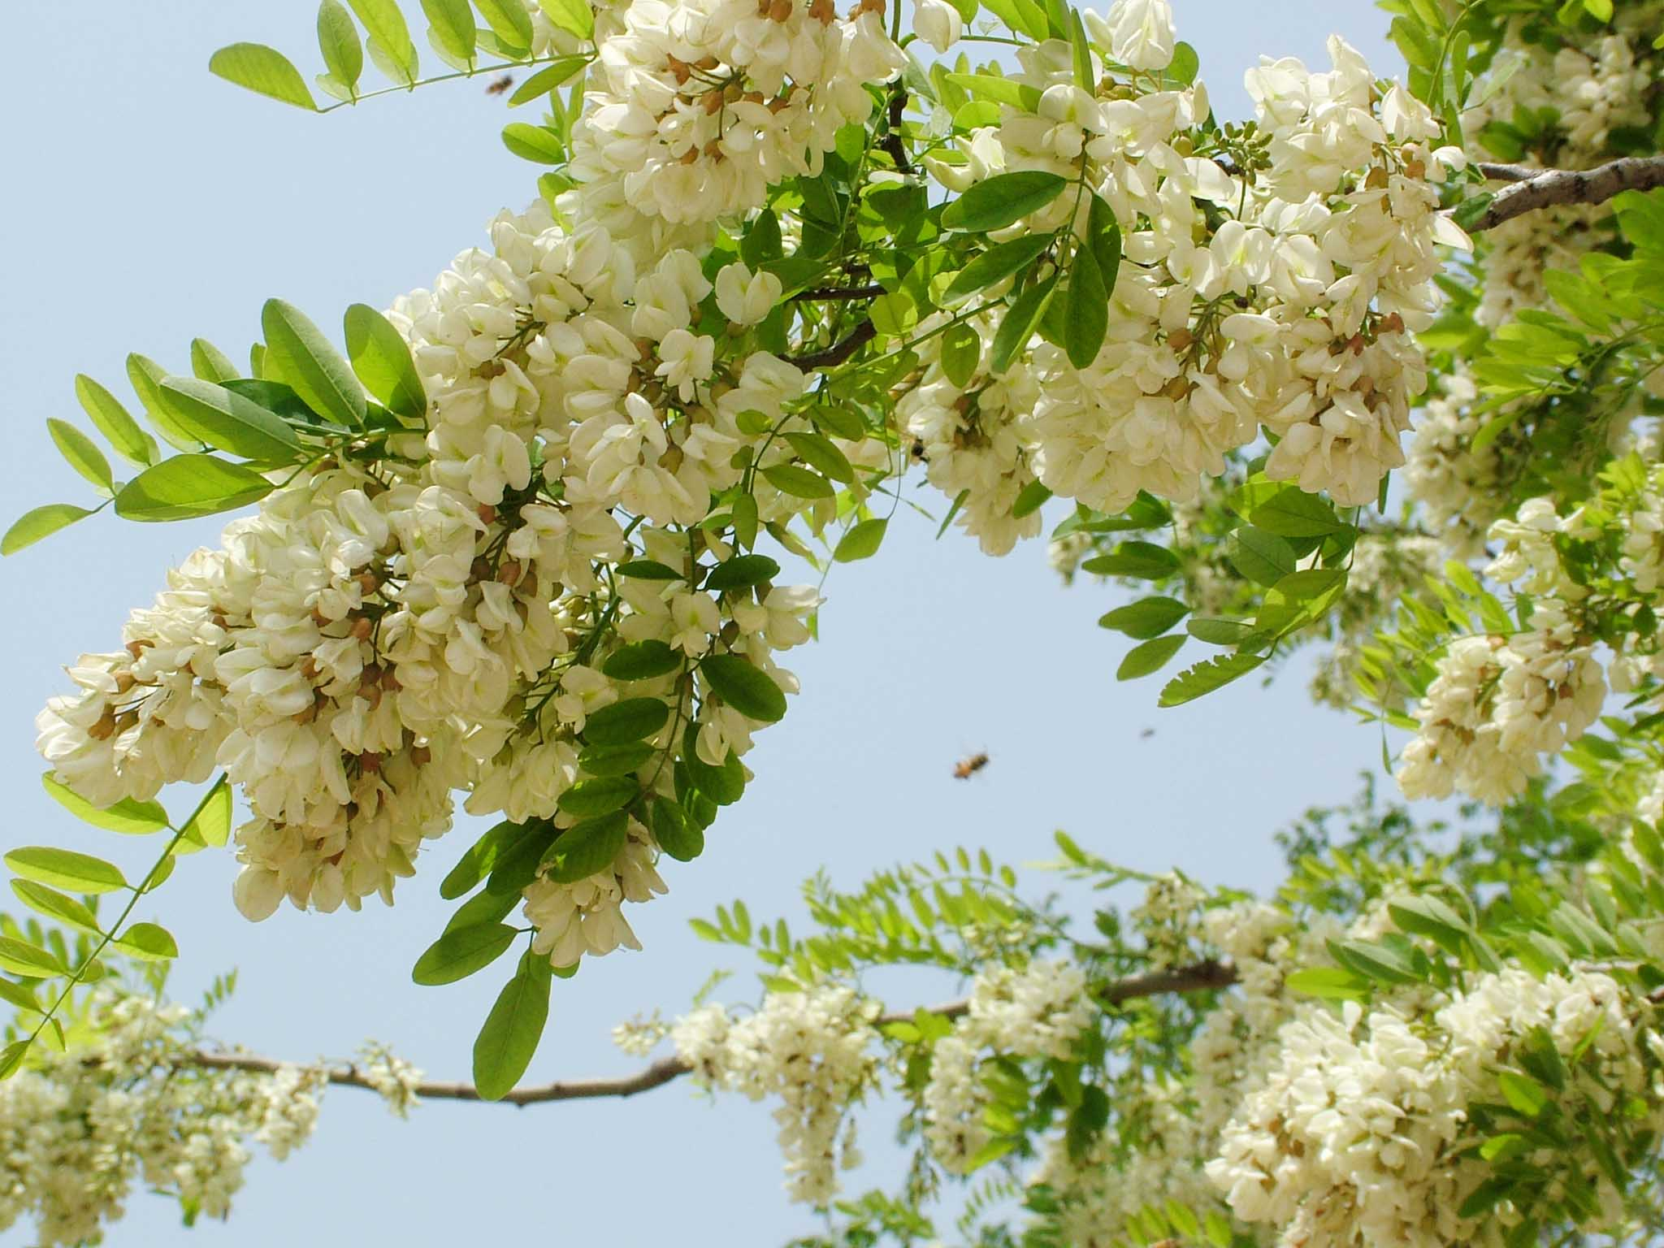

槐乡五月

Slide 2
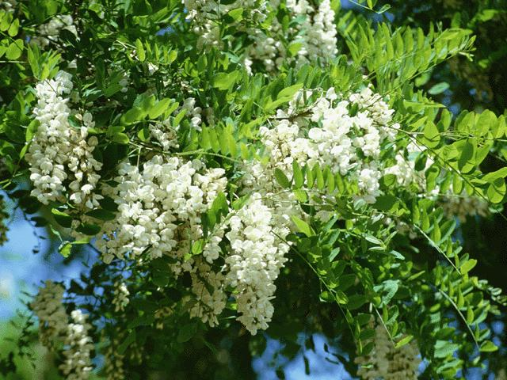

Slide 3
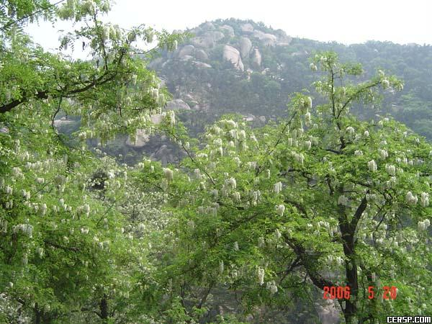

Slide 4
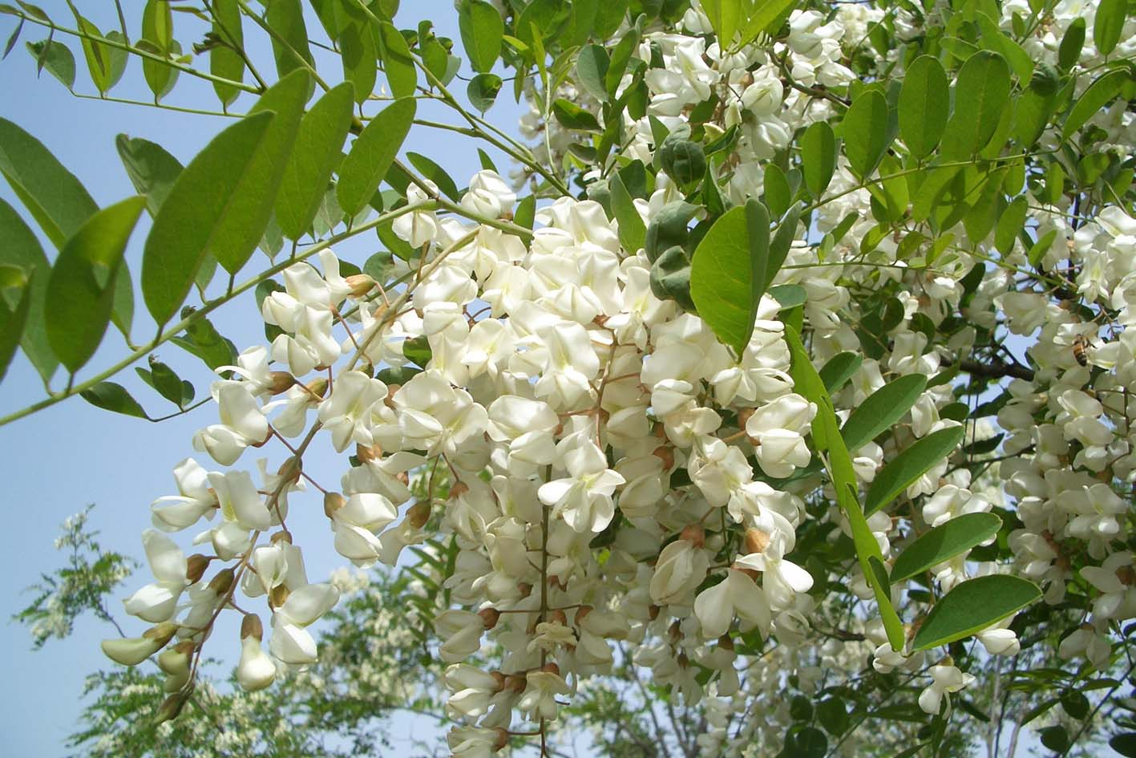

Slide 5
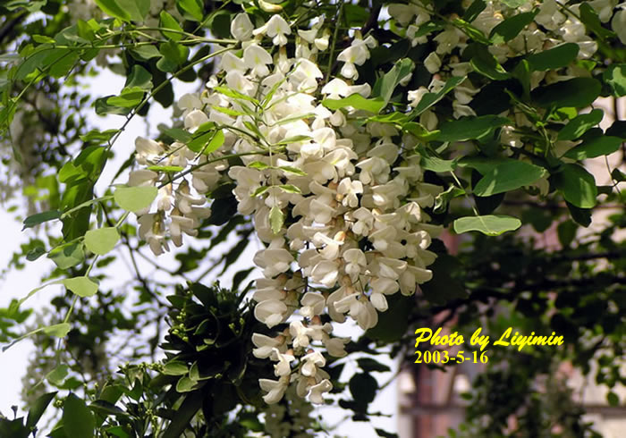

Slide 6
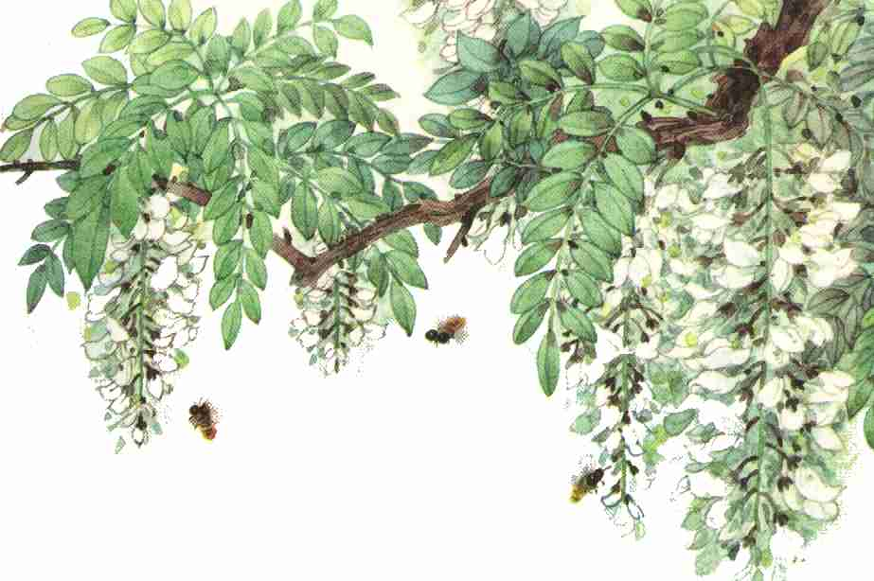


槐花是几月份
开的呢？
五月！
五月槐花香

Slide 7

听课文
画出生字词

Slide 8
chún xīang
yī jīn
wēng wēng
醇香
衣襟
嗡嗡
xīang pèn pèn
sùan ní
xūn zùi
香喷喷
蒜泥
熏醉
shān shān wā wā
dà dà liē liē
pō pō gǎng gǎng
大大咧咧
坡坡岗岗
山山洼洼

Slide 9
坡（山坡）
破（破坏）
酿（酝酿）
浪（浪花）
跨（跨栏）
垮（击垮）
槐（槐花）
愧（惭愧）

Slide 10

哪位同学能找出课文中的叠词？

Slide 11
五月，洋槐开花了。槐乡的山山洼洼，坡坡岗岗，似瑞雪初降，一片白茫茫。有的槐花抱在一起，远看像玉雕的圆球；有的槐花一条一条地挂满枝头，近看如维吾尔族姑娘披散在肩上的小辫儿。
“嗡嗡嗡……”小蜜蜂飞来了，采走了香的 粉，酿出了甜的蜜。“啪啪啪……”孩子们跑来了，篮儿挎走白生生的槐花，心里装着喜盈盈的满足。中午，桌上就摆出了香喷喷的槐花饭，清香、醇香、浓香……这时候，连风打的旋儿都香气扑鼻，整个槐乡都浸在香海中了。

Slide 12
在洋槐开花的季节，只要哪位小朋友走进槐乡，他呀，准会被香气熏醉了，傻乎乎地卧在槐树下不想回家.好客的槐乡孩子就会把他拉到家中，请他美美地吃上一顿槐花饭。槐花饭是用大米拌槐花蒸的。吃咸的，浇上麻油、蒜泥、陈醋；吃甜的，洒上炒芝麻、拌上槐花蜜。

Slide 13
小朋友临走时，槐乡的孩子还会送他一大包蒸过晒干的槐花，外加一小罐清亮清亮的槐花新蜜。
五月，洋槐开花了，槐乡的小姑娘变得更俊俏了，她们的衣襟上别着槐花，发辫上戴着槐花，她们飘到哪里，哪里就会有一阵清香。小小子呢，衣裤的口袋里装的是槐花，手上拿的还是槐花。他们大大咧咧的，不时就朝嘴里塞上一把，甜丝丝、香喷喷的，可真有口福呢。

Slide 14

你心目中的槐花是什么样的？
例：有的槐花（抱在一起），远看像（玉雕的圆球）；有的槐花（一条一条地挂满枝头），近看（如维吾尔族姑娘披散在肩上的小辫儿）。
造句：有的槐花抱在一起，远看像（ ）；有的槐花 （ ），近看（ ）。

Slide 15
读了课文，你想说什么？
老师想说：槐乡是洁白无暇的花，是芬芳四溢的花，是装扮孩子并让孩子大饱口福的花，槐乡的孩子是勤劳能干的孩子，是热情好客的孩子。作者巧妙地把槐花与槐乡孩子融为一体，写花又写人，自然地抒发出作者对槐乡的喜爱之情。

Slide 16
课后作业
熟读课文，最好能够背诵.
②完成以下练习
拌 伴 绊
伙（ ） 搅（ ） 陪（ ） （ ）倒 （ ）豆腐 （ ）脚
迎 盈
（ ）接 欢（） 笑语（）（） 热泪（）眶 车马（）门

Slide 17
实践观察
走进公园或菜园看看，
找到你喜欢的花。
归纳总结
你最喜欢的花是什么？你喜欢它的什么？
用生动流利的语言描写出来,字数控制在200字以内.

